Slide 1
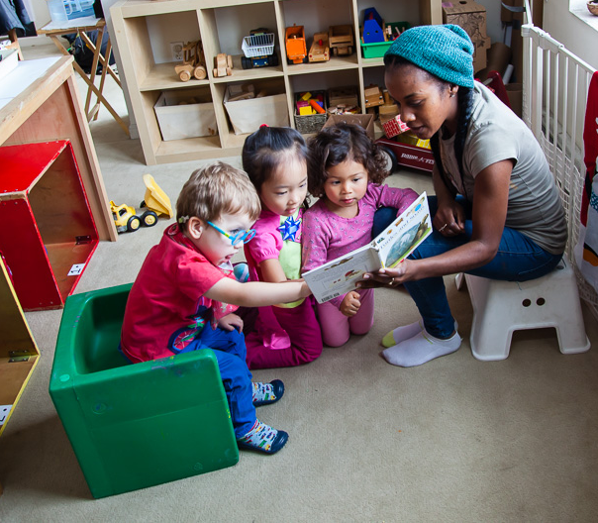
Manejo integrado de plagas para cuidado infantil HOGAREÑO

Slide 2
DINÁMICA
¿Cuál es su nombre?
¿Cuál es es la plaga que le molesta más?
¿Qué le gustaría aprender el día de hoy?

Slide 3




Socios del equipo
El financiamiento para “La Guía de Manejo Integrado de Plagas para Cuidado Infantil Hogareño” se proporciona en parte o en su totalidad por medio de una beca otorgada por el Departamento de Reglamentación de Pesticidas de California (California Department of Pesticide Regulation, DPR). El contenido de este documento
no refleja necesariamente los puntos de vista y políticas del DPR, y la mención de nombres o productos comerciales no constituye patrocinio ni recomendación de uso.
Notes:
This Integrated Pest Management (IPM) Toolkit was funded by the California Department of Pesticide Regulation (DPR) and developed by the University of California (UC), San Francisco School of Nursing’s California Childcare Health Program, in collaboration with the UC Statewide IPM Program and DPR. The contents of this document do not necessarily reflect the views and policies of DPR, nor does mention of trade names or commercial products constitute endorsement or recommendation for use.
CCHP mission: to improve the quality of child care by initiating and strengthening linkages between the health, safety and child care communities and the families they serve.

Slide 4
PORQUÉ ESTAMOS HOY AQUÍ?
Objetivo: Reducir la exposición a los pesticidas de los niños pequeños en hogares de cuidado infantil familiar.
Proteger la salud de los niños.
Proteger la salud de los proveedores y los familiares.
Proteger el medio ambiente.

Slide 5
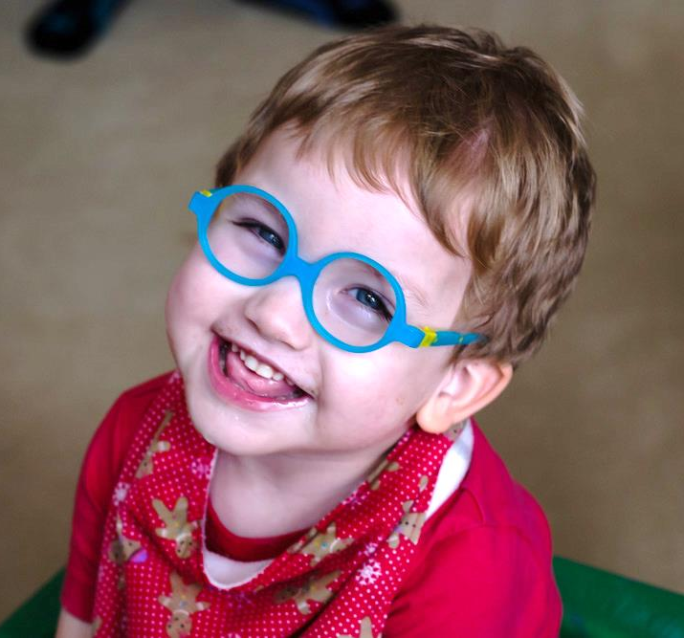
AGENDA
Plagas
Pesticidas
Manejo Integrado de Plagas
Actividad
Notes:
Hoy aprenderán sobre plagas, la importancia de reducir la exposición de los niños y los proveedores a pesticidas dañinos, y cómo implementar el Manejo Integrado de Plagas en su hogar.

Slide 6
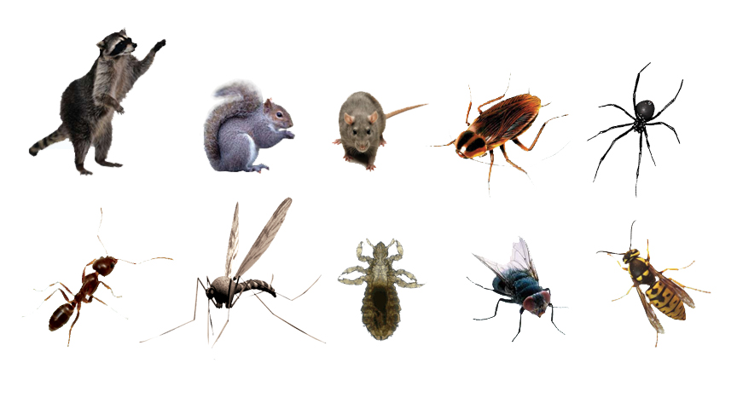
¿QUÉ ES UNA PLAGA?
Una plaga es cualquier organismo vivo que produce daño o malestar, o transmite o produce enfermedades.
Notes:
Quién puede decirme lo que es una plaga?
Deje que la audiencia mencione algunas ideas antes de hacer click y mostrarles la definición. Después, antes de mostrarles la imagen con todas las plagas, pídales que le den algunos ejemplos de plagas.
Una plaga puede ser algo que simplemente está donde no se le quiere, como tréboles en el pasto de una área de juegos. Ratas, ratones, cucarachas, moscas caseras, mapaches, zorrillos, pichones, ardillas, garrapatas, hormigas, malezas y bacterias son algunos ejemplos de distintos tipos de plagas. Asegúrese que algo sea una plaga antes de removerlo. Es importante recordar que: algo que es una plaga en cierta situación, puede tener un papel importante para el medio ambiente en otras situaciones. Por ejemplo, las avispas de chaqueta amarilla en los patios de Centros de Cuidado de Niños pueden picarles, causando reacciones alérgicas que pueden ir de lo leve a lo considerablemente serias y hasta poner en peligro la vida; sin embargo, estas mismas avispas también se comen grandes cantidades de plagas como ciertos escarabajos, moscas y otros insectos dañinos.

Slide 7
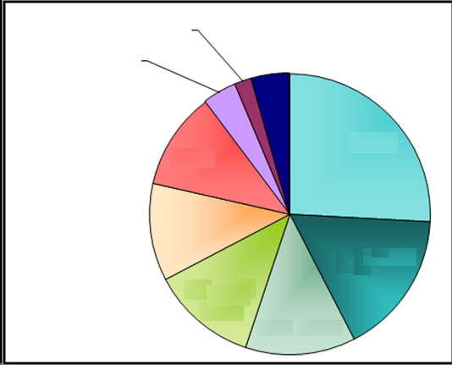
¿CUÁLES SON LAS PLAGAS MÁS COMUNES DENTRO DE LOS CENTROS DE CUIDADO DE NIÑOS EN CALIFORNIA?
Pulgas
Termitas
Otras
Hormigas
Moscas
Cucarachas
Arañas
Ratones
o ratas
Piojos
Bradman, A. , Dobson, C., Leonard, V. & Messenger, B. (2010). Pest Management and Pesticide Use in California Child Care Centers, Center for Children’ s Environmental Health Research, School of Public Health, UC Berkeley at apps.cdpr.ca.gov/schoolipm/childcare/pest_mgt_childcare.pdf.
Notes:
Qué plagas le han causado – o le están causando- molestias en el interior de su centro? Pregúntele al personal sobre sus experiencias. A la gente le gusta compartir sus historias, asegúrese de limitarlos a unos cuantos comentarios!
No tenemos datos para el cuidado infantil familiar, pero a través de nuestros grupos de análisis, encontramos que la tendencia era la misma.

Slide 8
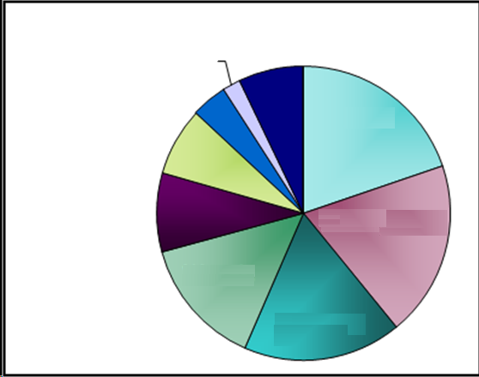
¿CUÁLES SON LAS PLAGAS MÁS COMUNES EN LOS EXTERIORES DE LOS CENTROS DE CUIDADO DE NIÑOS EN CALIFORNIA?
Pulgas
Otras
Caracoles o babosas
Ratones o ratas
Hormigas
Ardillas
o tuzas
Abejas o
avispas
Malezas
Arañas
Bradman, A. , Dobson, C., Leonard, V. & Messenger, B. (2010). Pest Management and Pesticide Use in California Child Care Centers, Center for Children’ s Environmental Health Research, School of Public Health, UC Berkeley at apps.cdpr.ca.gov/schoolipm/childcare/pest_mgt_childcare.pdf.
Notes:
Qué plagas le han causado – o le están causando- molestias en los espacios exteriores de su centro? Pregúntele al personal sobre sus experiencias. A la gente le gusta compartir sus historias, asegúrese de limitarlos a unos cuantos comentarios!

Slide 9
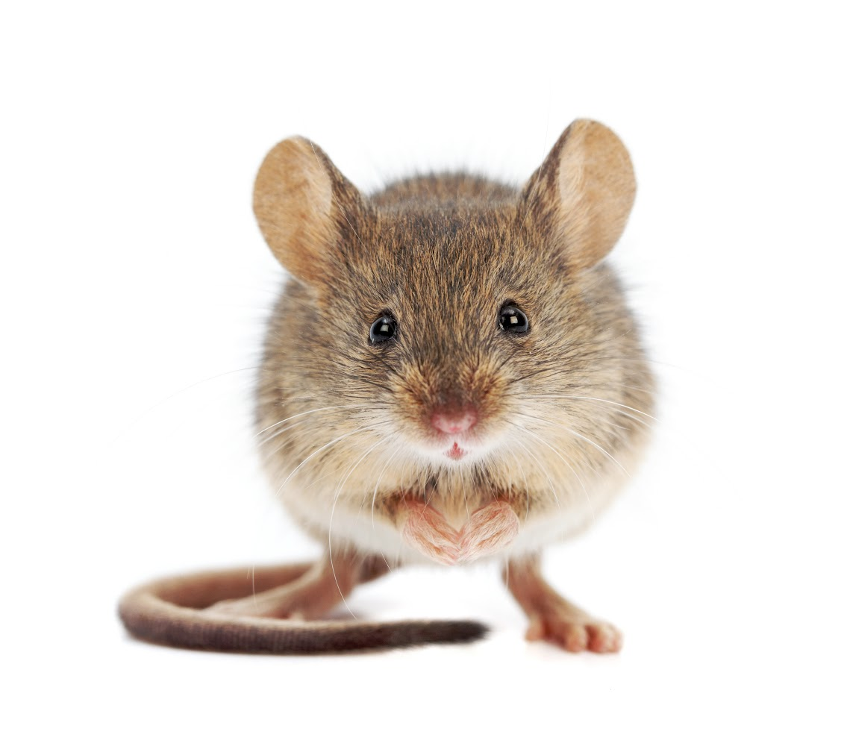
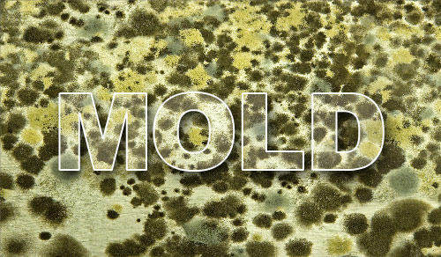
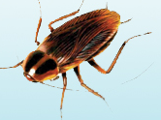

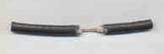
¿QUÉ PROBLEMAS CAUSAN LAS PLAGAS?
Problemas de salud
Daños a su hogar
Molestias
Las ratas comen alambres
Esparcen bacterias
Provocan asma y alergias
Notes:
Así pues, hemos visto algunos de los problemas por plagas en las instalaciones de centros de cuidado infantil pero, porqué nos importan estos? Qué tienen de malo las plagas para los niños?
Hay tres categorías principales en relación a problemas por las plagas. La primera son los problemas de salud. Las plagas como cucarachas o ratones pueden esparcir bacterias. Por ejemplo, una cucaracha puede caminar sobre un excusado o en la basura, sobre carne cruda que se está pudriendo, y luego va y camina sobre los platos y mesas donde comemos. La plagas también pueden provocar alergias o asma. Las cucarachas pueden provocar asma porque al mudar de piel para crecer, sueltan un tipo de “caspa” parecida a la de un gato. Esto está probado que provoca asma. Los ratones también se ha demostrado que provocan asma con los olores de su pelaje y orina.
Las plagas también causan daños a los edificios. Las ratas pueden roer el alambrado, y esto puede causar incendios y otros problemas por cortos circuitos eléctricos. El moho y las termitas pueden dañar la integridad estructural de un edificio.
Los padres y el personal se molestan al ver plagas y casi siempre quieren deshacerse de ellas lo más pronto posible.

Slide 10
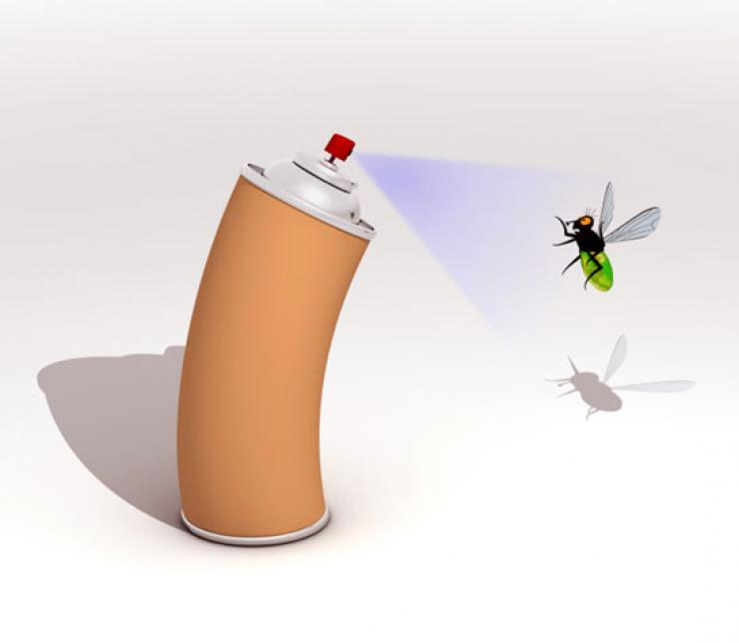
¿QUÉ SON LOS PESTICIDAS?
Ejemplos:
Spray para cucarachas
y hormigas
Nebulizadores/Bombas
para pulgas.
Veneno para ratas
Herbicidas
Naftalina
Tiza insecticida
Los pesticidas son venenos diseñados para matar o controlar seres vivos.
Notes:
Ya vimos que los problemas por plagas existen en los centros de cuidado infantil. Veamos ahora una solución tradicional a las plagas: los pesticidas, y porqué ya no es el método recomendable para el manejo de plagas. Más tarde vamos a aprender sobre lo que sí se recomienda!
Qué son los pesticidas? Puede alguien darme una definición? Piensen porqué usamos pesticidas…
Un pesticida es un veneno que está diseñado para matar o controlar seres vivos tales como malezas, bichos, arañas, o cualquier cosa que usted no quiere que viva en su centro de cuidado infantil o el patio. Todos los pesticidas son potencialmente dañinos, particularmente si las instrucciones de la etiqueta no son seguidas al pie de la letra. Los pesticidas deben usarse como último recurso. Los pesticidas en aerosol y los nebulizadorers o bombas para pulgas son especialmente dañinos y deben de evitarse en los programas de cuidado infantil.
Me pueden mencionar algunos ejemplos de pesticidas? Muestre ejemplos de pesticidas.
Hoy les vamos a enseñar alternativas más seguras, no-tóxicas para el manejo de plagas.

Slide 11
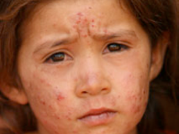
Concerns about Pesticide-Use
Salud
Inmediatas
Síntomas como gripe
Sarpullido en la piel
Problemas respiratorios
Largo Plazo
Asma
Cáncer
Daño al cerebro y sistema nervioso
Daño al sistema inmunológico
Transtornos del sistema endócrino
www.toxicsoy.org/toxicsoy/news/Artikelen/2009/7/1_Girl_suffering_from_pesticide_poisoning.html
Notes:
Hay muchas preocupaciones asociadas con el uso de pesticidas. De hecho, el riesgo de exposición puede ser mayor que el beneficio de matar plagas. Gran motivo de preocupación son los efectos a la salud. Muchos estudios han demostrado que la exposición a pesticidas puede causar reacciones inmediatas, y sabemos que también resultan en problemas de salud a largo plazo.
La exposición a pesticidas por un largo tiempo puede causar enfermedades o afectar el desarrollo. Estudios recientes muestran que niños expuestos de manera regular a niveles bajos de pesticidas no sufren envenenamiento ni se enferman inmediatamente sino que pueden tener problemas de salud que no aparecen por muchos años.

Slide 12

Concerns about Pesticide-Use
Salud
Poblaciones vulnerables
• Niños
• Mujeres embarazadas
• Personas mayores
• Personas con problemas respiratorios
Notes:
Si bien la exposición a los pesticidas puede causarle daños a cualquiera, es particularmente dañina para ciertas poblaciones más sensibles. Los niños están al tope de la lista pero las mujeres embarazadas, los ancianos, y quienes padezcan problemas respiratorios o pulmonares están también en alto riesgo.

Slide 13
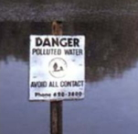
Concerns about Pesticide-Use
Salud
Poblaciones vulnerables
Daño ambiental
Contaminación
de aguas
superficiales y
subterráneas
Envenenamiento
de animales
acuáticos
Notes:
Además de ser una preocupación para la salud humana, los pesticidas también son una preocupación para la salud ambiental. El uso de pesticidas puede contaminar tanto aguas superficiales como subterráneas, y envenenar a los animales acuáticos.

Slide 14
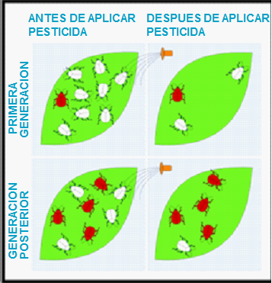
Concerns about Pesticide-Use
Health Outcomes
Vulnerable Populations
Environmental Damage
La resistencia de las plagas
Las plagas pueden hacerse resistentes
Notes:
Existe el riesgo de que las poblaciones de plagas se hagan resistentes a los pesticidas, lo que significa que usted tendría que usar pesticidas mas tóxicos para lograr los mismos efectos

Slide 15
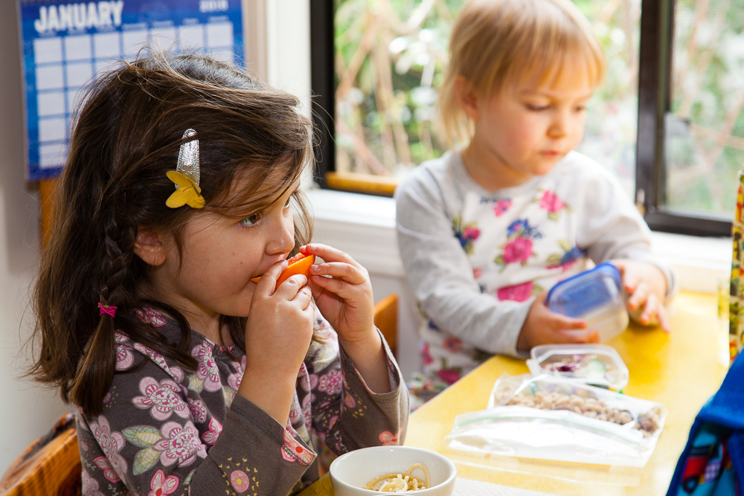
¿POR QUÉ SON LOS NIÑOS MÁS VULNERABLES?
1. Altas exposiciones
    Contacto frecuente con la tierra o el piso, donde los pesticidas se juntan o combinan
    Actividades mano-a-boca
    Dietas poco variadas
    Comen, beben, y respiran más por cada Kg.
    Pasan gran parte de su tiempo en espacios interiores
Notes:
Los niños tienen una vulnerabilidad especial a los pesticidas: respiran el aire más cerca del nivel del suelo –donde se aplican los pesticidas- y suelen meterse las manos a la boca o frotarse los ojos con ellas sin antes lavárselas, además de pasar más tiempo adentro. Por otra parte, los niños tienen una dieta menos variada (como nos muestra la imagen de la derecha), y comen, beben, y respiran, el doble por kilogramo que los adultos.
Un niño promedio come 6.9 veces más manzanas diariamente que un adulto. Si un pesticida está presente en el aire, alimentos o agua, el niño toma una cantidad mayor en proporción al peso o tamaño de su cuerpo que un adulto.

Slide 16
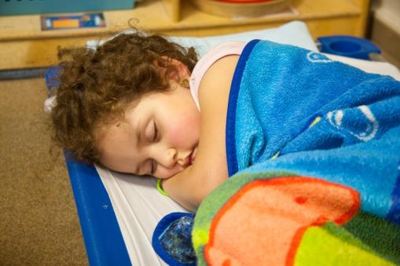
¿POR QUÉ SON LOS NIÑOS MÁS VULNERABLES?
2. Desarrollo
Desarrollo del cerebro y los órganos
Desarrollo del sistema nervioso
No reconocen peligros
No pueden leer etiquetas
Se meten en todo
En el 2014, el Centro de Control de Venenos de los Estados Unidos reportó 35,152 casos de posibles envenenamientos en niños menores de 5 años por causa de pesticidas.
James B. Mowry PharmD, Daniel A. Spyker PhD, MD, Daniel E. Brooks MD, Naya McMillan DrPH, MS & Jay L. Schauben PharmD (2015) 2014 Annual Report of the American Association of Poison Control Centers’ National Poison Data System (NPDS): 32nd Annual Report, Clinical Toxicology, 53:10, 962-1147, DOI: 10.3109/15563650.2015.1102927
Notes:
Además de tener una mayor exposición, los niños no pueden metabolizar toxinas. Sus cuerpos –y sus defensas contra toxinas- se están desarrollando. Ellos no reconocen los peligros de acercarse a áreas donde se aplicaron pesticidas, ya que no pueden leer etiquetas ni entienden las advertencias sobre esto.
En los Estados Unidos, casi 35,000 niños menores de 5 años fueron envenenados por pesticidas en 2014.

Slide 17
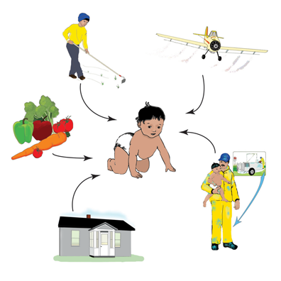

¿CUÁLES SON LAS VÍAS DE EXPOSICIÓN EN LOS NIÑOS?
Por la comida
Por la respiración
A través de la piel
A través de la placenta (en el útero)
Notes:
Hemos visto dónde se pueden encontrar los pesticidas – veamos de qué maneras pueden +pasar a los cuerpos de niños.
La exposición a pesticidas se da principalmente por la piel, el órgano más grande. Los niños tienen una mayor superficie por área de piel en relación al tamaño de su cuerpo que los adultos. Similarmente, tienen una tasa respiratoria más alta, y esto hace que inhalen pesticidas suspendidos en el aire a un ritmo más rápido.
Si bien los pesticidas contaminan aire, suelo, alimentos y superficies en los centros de cuidado infantil; los estudios que examinan la exposición de los niños a los pesticidas indican que el mayor número y las más altas concentraciones de químicos seguido se acumulan en el polvo doméstico. Como las zonas donde los niños respiran están más cerca del suelo, ellos sufren más altas exposiciones a pesticidas en alfombras y polvo que los adultos. Algunos pesticidas pueden permanecer en espacios interiores por meses y hasta por años.

Slide 18
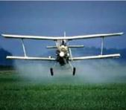
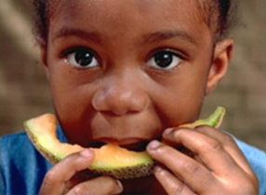
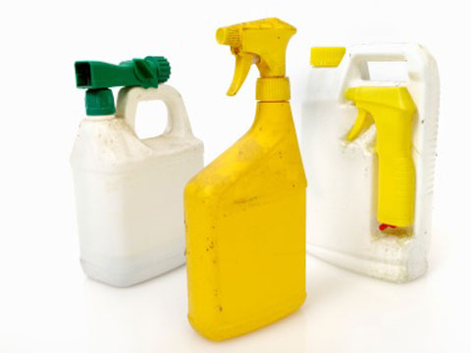
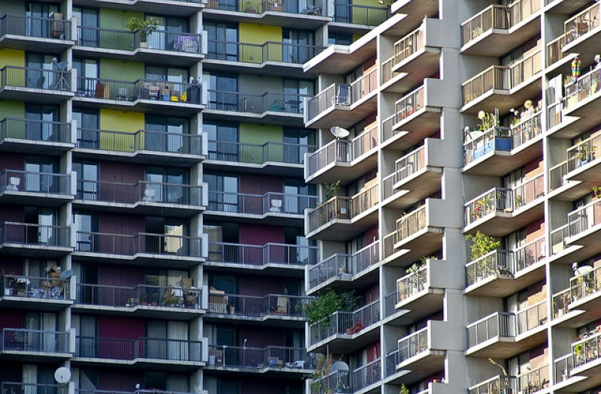
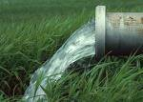

Where are pesticides found?
Campos Agrícolas
Deriva de pesticidas
Productos domésticos
Frutas y vegetales
Centros de cuidado de niños y cuidado infantil hogareño
Viviendas
Agua contaminada
Sanborn et al. Identifying and Managing Adverse Environmental Health Effects: 4
Pesticides. CMAJ May 28, 2002: 166 (11): 1431-1436
Notes:
Para darnos una idea de qué tan dominantes y presentes son los pesticidas en nuestra vida diaria, veamos en dónde los podemos encontrar. Esto nos ayudará a pensar en dónde debemos de poner nuestra atención y energías para asegurarnos de que los niños tengan la mínima exposición a pesticidas posible.
Los pesticidas pueden usarse afuera, como en los jardines. También son usados dentro y fuera de edificios como en casas y salones de clases.

Slide 19
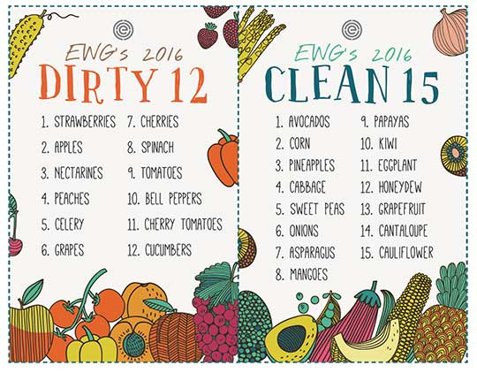
Guía del comprador de plaguicidas en los Frutas y vegetales
EWG 2016
LIMPIAS 15
AGUACATES
MAÍZ
PIÑAS
COL RIZADA
GUISANTES
CEBOLLAS
ESPÁRRAGOS
MANGOS
PAPAYAS
KIWIS
BERENJENA
MELÓN DULCE
TORONJA
CANTALUPO
COLIFLOR
EWG 2016 SUCIAS 12 FRESAS MANZANAS NECTARINAS DURAZNOS APIO UVAS CEREZAS ESPINACA TOMATES PIMIENTOS TOMATES CHERRY PEPINOS
http://www.ewg.org/foodnews/
Notes:
Sabemos que los pesticidas se encuentran en las frutas y las verduras, pero no todo el mundo puede permitirse comprar frutas y verduras orgánicas todo el tiempo. El Comité Medioambiental (Environmental Working Group, EWG) elabora una guía anual para ayudar a los consumidores a priorizar qué clase de frutas y verduras es mejor comprar orgánicas.
La Shopper’s Guide to Pesticides in Produce™ de EWG, actualizada cada año desde 2004, clasifica la contaminación por pesticidas en 48 frutas y verduras populares.
Los padres que buscan ayudar a reducir la exposición a los pesticidas de sus niños sin dejar de comer frutas y verduras saludables en abundancia pueden consultar la guía de EWG como un recurso fácil de usar cuando compran en la tienda.

Slide 20
¿QUÉ TAN COMÚN ES EL USO DE PESTICIDAS?
Encuesta del Control de Plagas en Centros de Cuidado de Niños en California
Existencia de plagas | 90%
Usan cualquier pesticida | 55%
Usan spray o nebulizadores | 47%
Usan al menos una técnica de IPM | 65%
Saben de IPM | 25%
Bradman, A. , Dobson, C., Leonard, V. & Messenger, B. (2010). Pest Management and Pesticide Use in California Child Care Centers, Center for Children’ s Environmental Health Research, School of Public Health, UC Berkeley at apps.cdpr.ca.gov/schoolipm/childcare/pest_mgt_childcare.pdf.
Notes:
El Departamento de Reglamentación de Pesticidas financió una encuesta de centros de cuidado infantil en California y los resultados se publicarán pronto. Esta tabla resume los resultados de la encuesta. Antes de mostrársela ¿Me podría decir alguien cuál creen que sea el porcentaje de centros de cuidado infantil de California que tienen problemas con plagas? ¿Cuántos de ellos creen ustedes que usen pesticidas?
A pesar de lo que sabemos sobre las consecuencias de usar pesticidas, los seguimos usando. Observen especialmente que 55% de los centros están usando pesticidas y 47% usan sprays (aerosoles) o nebulizadores los cuales son de los pesticidas más peligrosos que se dispersan adentro de edificios.
Tenemos un problema: Acabamos de ver qué tan dañinos pueden ser los pesticidas, especialmente para los niños, y además vemos que más de la mitad de los centros de cuidado infantil encuestados usan pesticidas. Veamos la siguiente transparencia…

Slide 21
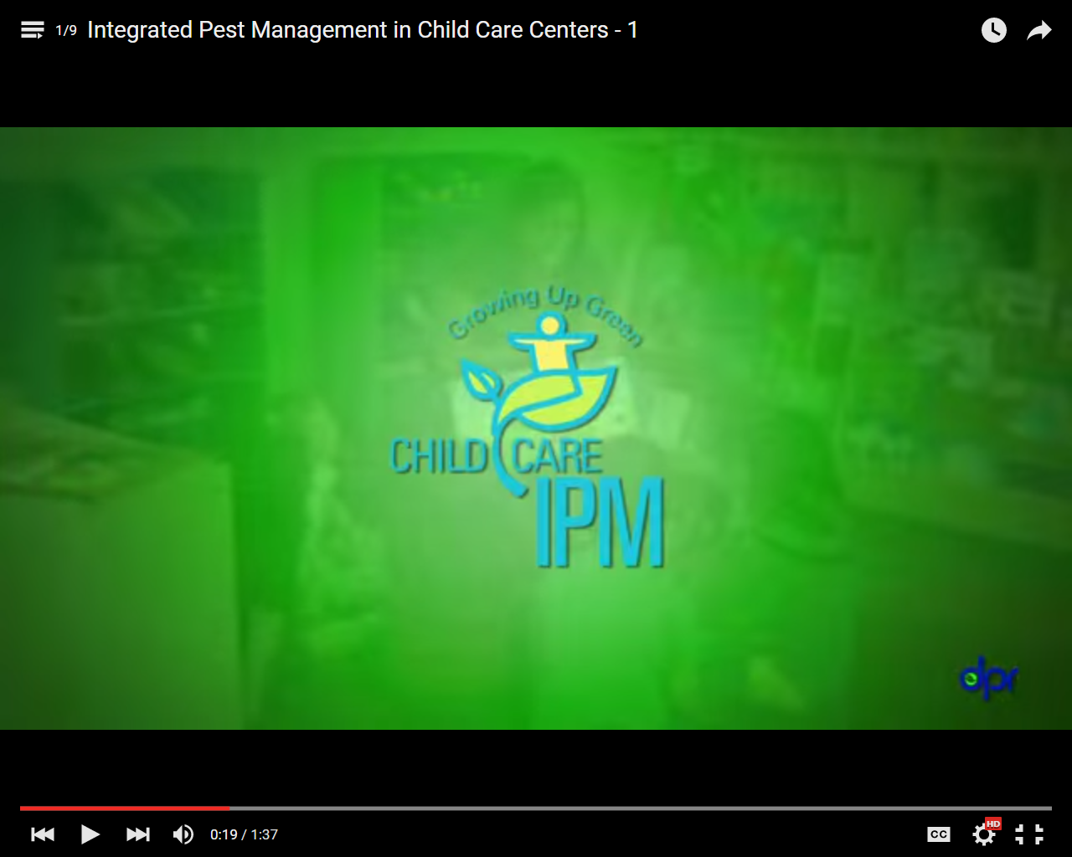
Notes:
http://apps.cdpr.ca.gov/schoolipm/childcare/spanish/video_seriessp.cfm

Slide 22
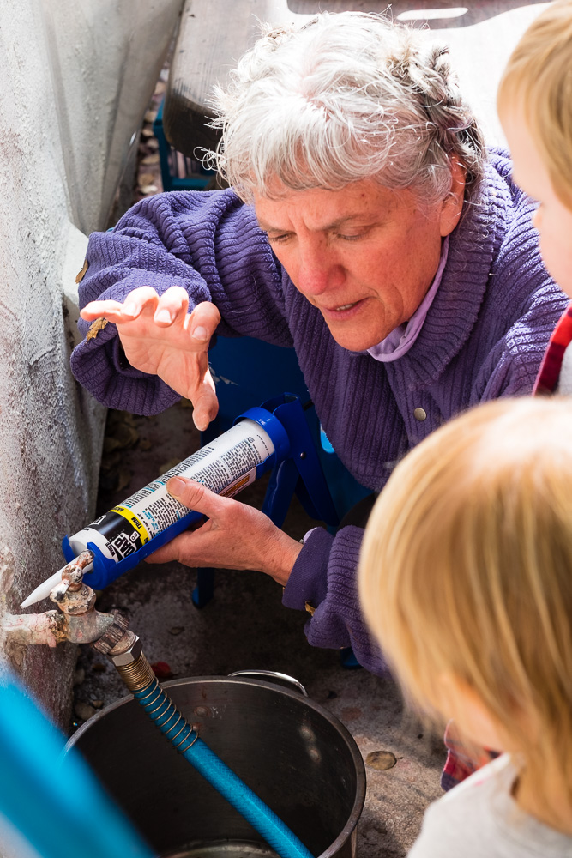
¿QUÉ ES EL MANEJO INTEGRADO DE PLAGAS?
El manejo integrado de plagas,conocido también por las siglas IPM (Integrated Pest Management), es un método de control de plagas con énfasis en:
la prevención de infestaciones,
la vigilancia de plagas,
la reducción del uso de pesticidas nocivos y
la disminución de los riesgos de salud para las personas y el medioambiente
Notes:
El Manejo Integrado de Plagas (IPM, por sus siglas en inglés) consiste en controlar las plagas haciendo uso de métodos menos peligrosos, más efectivos y más duraderos. Su enfoque es hacia el uso del sentido común para prevenir y manejar los problemas por plagas.
El IPM funciona porque una combinación de varios métodos es, a fin de cuentas, más efectiva que un solo método, como rociar pesticidas.

Slide 23
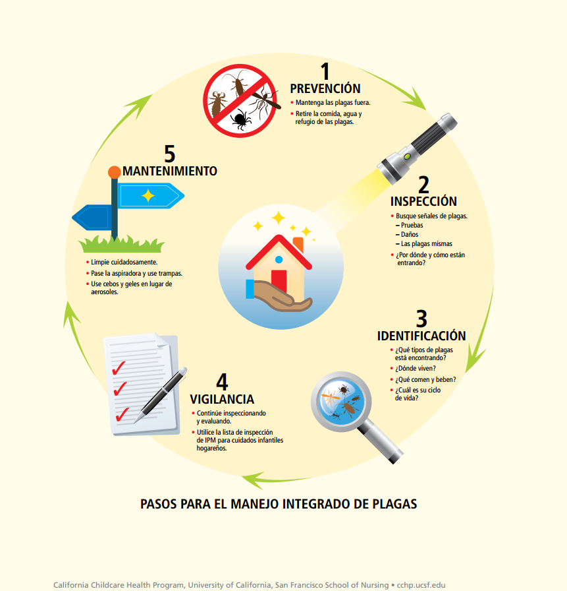
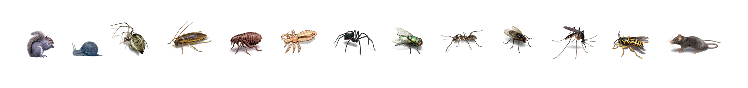
Notes:
Si bien la pirámide se ve complicada, el IPM se puede resumir en unos puntos básicos:
Prevención
Inspección y Monitoreo
Identificación de Plagas
Manejar los problemas de plagas existentes
De todas estas estrategias, la prevención es la clave para el IPM. En la práctica, muchas de las estrategias descritas en estas categorías se usan en más de una categoría de IPM. Por ejemplo, el mantener las hormigas fuera de su edificio es una estrategia preventiva importante, pero, también es una estrategia utilizada para manejar una infestación de hormigas.

Slide 24
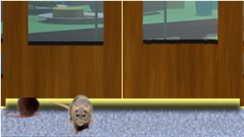
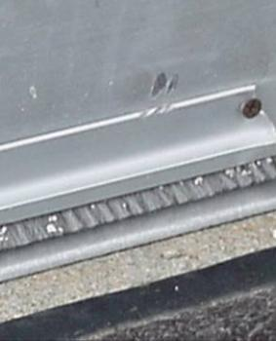
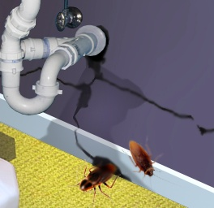
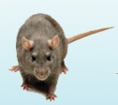
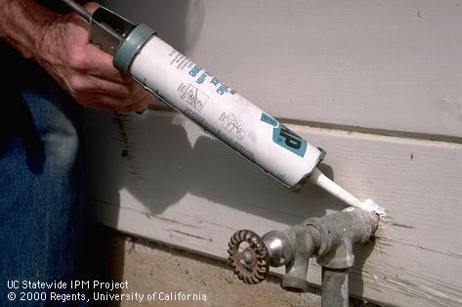
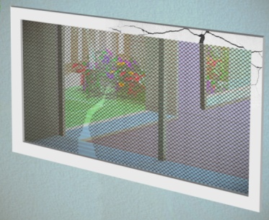
PREVENCIÓN: MANTENGA A LAS PLAGAS AFUERA
Selle o bloquee los espacios entre las puertas.
Instale guardapolvos.
Mensaje a recordar: Cierre vías de acceso para que las plagas no se metan a sus instalaciones.
Selle aberturas alrededor de tubos
Parche los huecos en mosquiteros
Notes:
Forme barreras físicas afuera de su edificio para que las plagas no se metan:
La prevención siempre es la manera preferida de manejar plagas en un programa de IPM. Un concepto popular pero equivocado es que las infestaciones de plagas (ejemplo: cucarachas y ratas) tan sólo se dan por condiciones de suciedad.
Si bien la suciedad puede agravar una infestación de plagas, el problema en sí se debe a problemas estructurales (ejemplo: grietas en las paredes, tubos con fugas, exceso de humedad de plantas situadas muy cerca de su edificio).

Slide 25
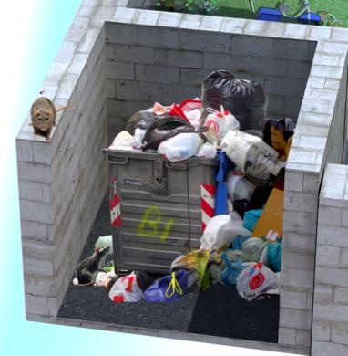
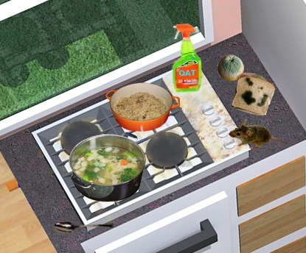
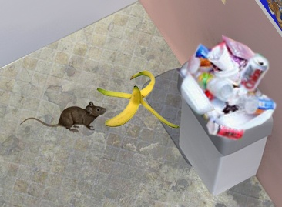
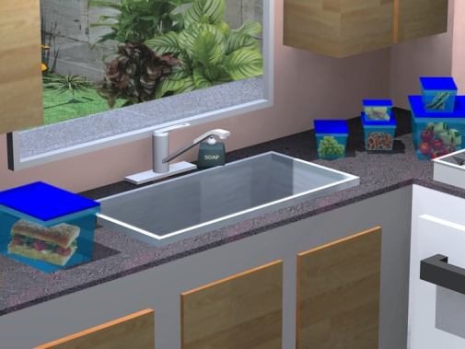
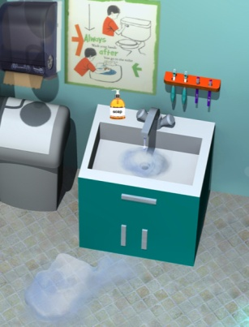
PREVENCIÓN: RETIRE EL AGUA Y COMIDA DE LAS PLAGAS
  Limpie lo que quede de comida antes que las plagas sean atraídas por las sobras
Elimine problemas de salubridad y de basura
Mensaje a recordar: Las plagas necesitan agua y comida para sobrevivir. Elimine su acceso a éstos; y les estará quitando su alimentación!
Elimine agua estancada, lavaderos tapados y grifos que goteen
Guarde comida y materiales de arte en envases sellados
Notes:
Como todo ser viviente las plagas necesitan tres cosas para vivir: alimento, agua y refugio. Si no tienen alimento, agua y refugio las plagas se van o mueren. ¡La mejor y más segura manera de controlar las plagas es quitarles esas tres cosas una por una!

Slide 26
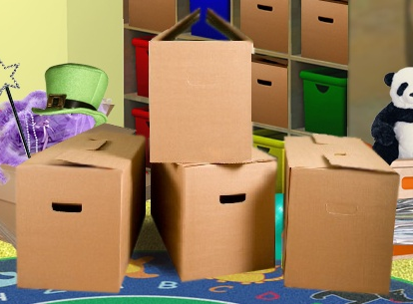
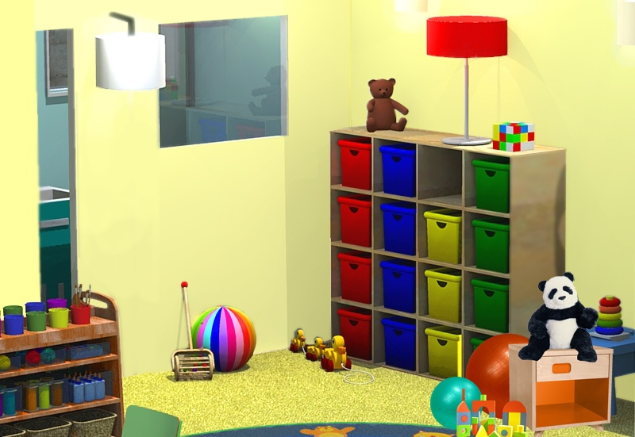
PREVENCIÓN: RETIRE EL REFUGIO DE LAS PLAGAS
Reemplace cajas de cartón con contenedores de plástico con tapas
Mensaje a recordar: Sin un refugio, las plagas hacen maletas y se van a su nuevo hogar fuera de su centro de cuidado de niños.
¡Organice! El desorden les da a las plagas lugares para esconderse y para encubrir su presencia
Notes:
A las cucarachas les encantan las cajas de cartón corrugado. Ponen sus huevos en las celdillas enmedio del cartón y se comen la pasta.

Slide 27

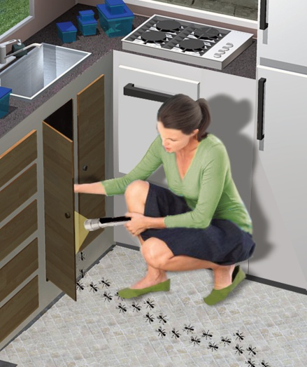
INSPECCIÓN
Use la Lista de Control de IPM buscando:
plagas
señales de plagas y el daño que ocasionan y
condiciones que puedan atraer plagas.
Notes:
Use la lista de control para enfocarse en areas problematicas para identificar la evidencia de problemas por plagas.
La Lista de Control para IPM esta disponible en el sitio del CCHP: cchp.ucsf.edu en el directorio llamado “Resources → Family Child Care Homes”.

Slide 28

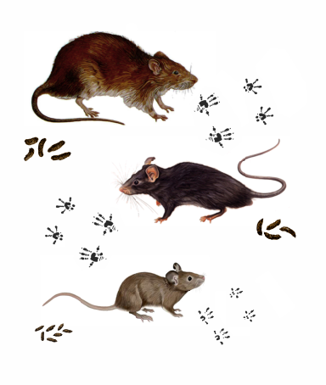
IDENTIFICACIÓN
El siguiente paso es identificar qué clase de plaga tiene.
Use las Notas de Salud y Seguridad de CCHP para entender el ciclo de vida de las plagas, su comida y su refugio.
El programa IPM a nivel estatal es un gran recurso:
http:/www.ipm.ucdavis.edu
Norway Rat
Rata Noruega
roof rat
Rata del Techo
Ratón casero
house mouse
Notes:
Al poner el IPM en práctica usted debe de identificar qué plagas hay en sus instalaciones, y saber sus características y ciclos de vida. Si usted no sabe qué plagas están presentes, puede acabar usando un enfoque de manejo equivocado, o elegir el pesticida equivocado, o aplicar tratamientos muy seguido o en el momento equivocado, causando más daños que beneficios.
Use las notas de Salud y Seguridad (H&S Notes) para ayudarse en la identificación de plagas
-La prevención de plagas comienza con una identificación correcta de la plaga y el conocimiento de sus necesidades y puntos de entrada. La comida, el agua, los escondites y puntos de entrada disponibles deben ser eliminados para suprimir una plaga a largo plazo.
Alimento: ¿Qué comen?
Agua: ¿Dónde consiguen agua?
Refugio: ¿Cómo se meten? ¿Dónde se esconden?
¿Excavan agujeros, o se meten por grietas y hoyos existentes?
¿Entran a los edificios dentro de cajas de cartón o en la comida?
¿Qué daños causa esta plaga?
Ciclo de vida de las plagas:
¿Cuánto tiempo tarda la plaga en crecer a adulto y reproducirse?
¿En qué etapa de su ciclo de vida causa más problemas?
¿Qué tan rápido se reproducen las plagas?

Slide 29
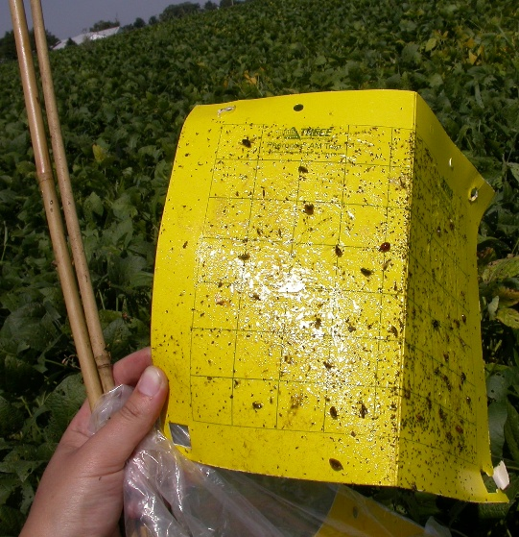
VIGILANCIA
Inspeccione las instalaciones regularmente por plagas y daños ocasionados por plagas.
Identifique fuentes de alimentos, agua y refugio que puedan atraer plagas.
Identifique dónde viven y se reproducen las plagas.
Determine si – y cuándo – se necesita tratamiento (tomar acción).
Determine si los métodos funcionan.
Mensaje a recordar: ¡El monitoreo es un proceso continuo!
http://ipcm.wisc.edu/Portals/0/Blog/Files/19/199/sticky%20trap.JPG
Notes:
Coloque las trampas cuidadosamente y establezca un horario para checarlas y reemplazarlas cuando sea necesario.
Busque siempre a las plagas en los edificios y terrenos de su centro, así identificará temprano los problemas por plagas para:
determinar si es necesario un tratamiento y cuándo hacerlo
determinar si las estrategias que está aplicando han funcionado

Slide 30
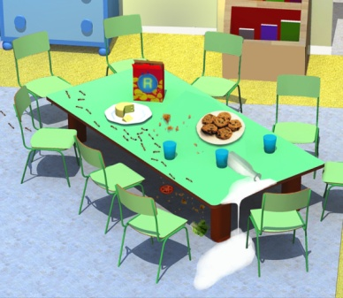
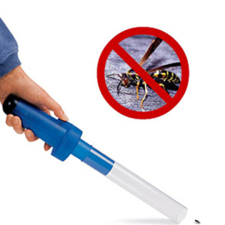
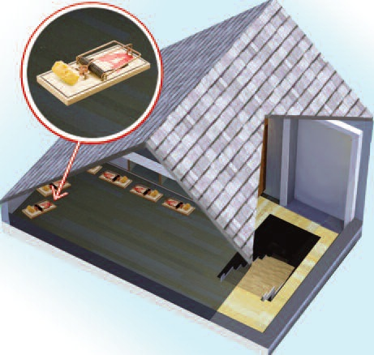
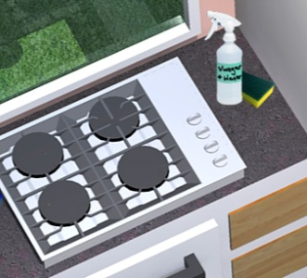
MANEJO
A menudo puede manejar plagas sin usar químicos. Algunas técnicas recomendadas por IPM son:
Aspirar para eliminar plagas
Prevención
  Mensaje a recordar: ¡Mantener las cosas limpias y en buena condición es básico para IPM!
Lavar las superficies con agua y jabón
Colocar trampas
http://reviews.walgreens.com/2001/prod3447245/koolatron-mini-bug-vacuum-1ea-reviews/reviews.htm
Notes:
No todos los problemas de plagas se solucionan con químicos. Por ejemplo, la aspiradora, una buena higiene y el uso de sellador a veces son suficientes.
Cuando las plagas se convierten en un problema, usted debe de hacer algo para manejarlas o eliminarlas. El enfoque del IPM recomienda el uso de materiales y prácticas que elevan al máximo la seguridad y reducen la exposición de niños y el personal a los pesticidas. Seguido usted puede manejar plagas aplicando pasos sin usar químicos. Si usted tiene que usar pesticidas, escoja los menos dañinos, tales como los geles o estaciones de cebado. Combine éstos con prácticas preventivas y así las plagas no volverán.

Slide 31
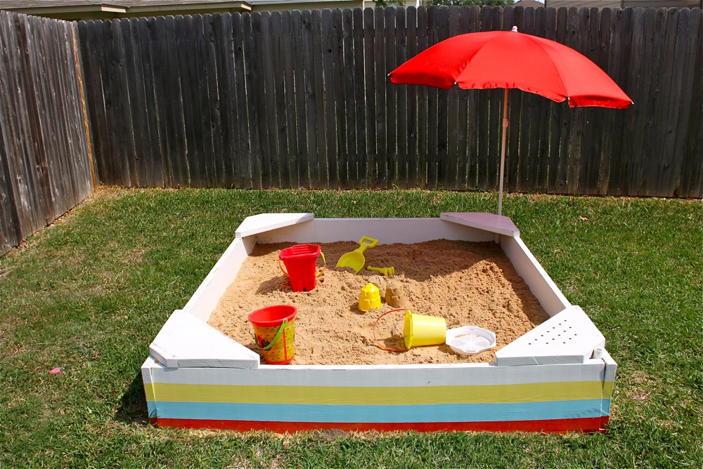
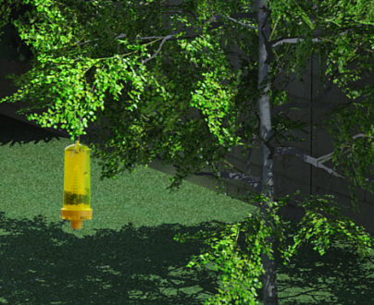
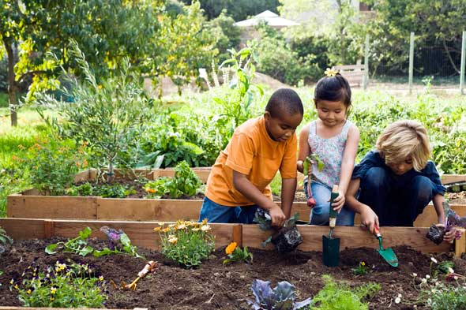
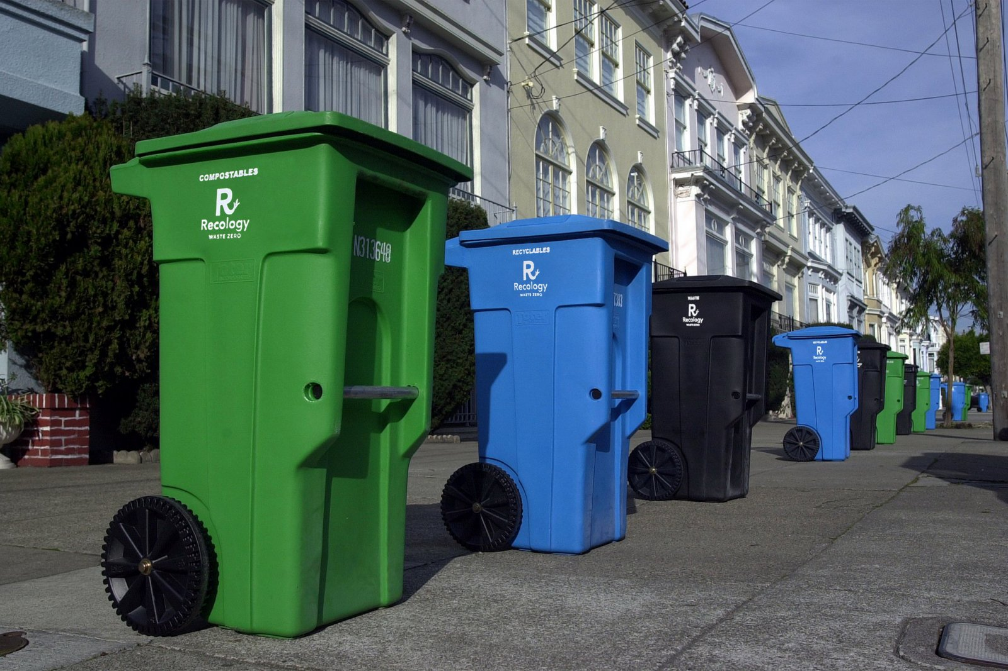
El cuidado de su entorno exterior
Cubrir las cajas de arena
Colocar trampas
  Mensaje a recordar: ¡No todos los insectos son plagas! Un espacio al aire libre bien mantenido mantendrá las plagas molestas alejadas.
Quitar las malas hierbas con la mano y no usar fertilizante en exceso
Mantener las latas limpias y en buen estado
Notes:
Cajas de arena: mantener cubiertas cuando no se usen, mantener separadas de otras áreas de juego, buen drenaje.
Colocar las trampas para avispas a 20 pies de distancia de las áreas donde se come y se juega.
Cubos de la basura en buen estado, mantener el área limpia, almacenar los cubos sobre una superficie dura.
Jardinería: ¿se trata de una plaga?
Césped: no utilice fertilizante en exceso, quitar las malas hierbas a mano, aplicar mantillo o estiércol.
¡No todos los insectos son plagas! Un espacio al aire libre bien mantenido mantendrá las plagas molestas alejadas.

Slide 32





ESCOGIENDO LOS PESTICIDAS DE MENOR RIESGO
ELIJA
USE PRECAUCIÓN
Mensaje a recordar: Use pesticidas como la última medida! Si se necesita, escoja los métodos con menos riesgo.
Los nebulizadores y aerosoles
Las trampas, cebos y sustancias gelatinosas
Notes:
Si los enfoques sin químicos no son efectivos por sí solos, usted probablemente tenga que usar pesticidas.
-Use pesticidas que estén exentos de los requisitos de la Ley de Escuelas Saludables
Use pesticidas de usos registrados por la EPA y el DPR
Sea precavido al escoger productos orgánicos, verdes, o naturales
Evite siempre los nebulizadores y los pulverizadores. Esparcen los pesticidas en el aire y tienen un alto riesgo de exposición.
Use solo pesticidas y desinfectantes que tengan un número de registro de la EPA en su etiqueta.
Use siempre los productos de acuerdo con su etiqueta.
Un número de registro de la EPA significa que es legal, pero no significa que su uso sea necesariamente seguro.

Slide 33

Manejo: contrate a un profesional en el manejo de plagas (pmp)
Debe contar con licencia.
Debe estar capacitado en manejo integrado de plagas para escuelas y centros de cuidado infantil.
  Solicitar la capacitación en Internet gratis en IPM de la UC www.ipm.ucdavis.edu/training/school-and-child-care-ipm.html
Certificación externa :
  EcoWise, www.ecowisecertified.org
  GreenPro, www.whatisgreenpro.org
  GreenShield, www.greenshieldcertified.org
Notes:
CONTRATACIÓN DE UN PMP CON CAPACITACIÓN EN IPM
Todos los profesionales de PMP deben tener licencia del estado de California. Puede comprobar si una compañía o persona tiene licencia emitida por la Junta de Control de Plagas Estructurales (Structural Pest Control Board) en www.pestboard.ca.gov.
Los PMP deben contar con capacitación en IPM para trabajar en escuelas y centros de cuidado de niños. El Programa de IPM estatal de UC ofrece un curso gratuito en línea para los PMP titulado Providing IPM Services in Schools and Child Care Settings (Prestación de servicios de IPM en escuelas y centros de cuidado de niños). Pídale a su PMP que tome el curso, que puede encontrar aquí: www. ipm.ucanr.edu/training/school-and-child-careipm.html. (disponible en inglés).
Plantéese contratar a un PMP con una certificación externa, como EcoWise, GreenPro o Green Shield.

Slide 34
Recursos clave para el apoyo a la IPM
  El Departamento de Reglamentación de Pesticidas de California (DPR)
  http://apps.cdpr.ca.gov/schoolipm/childcare/
  Serie de videos en YouTube para centros de cuidado infantil
  Cursos gratis en Internet de capacitación en IPM acorde con la Ley de Escuelas Saludables
El Programa IPM a nivel estatal de UC
www.ipm.ucdavis.edu
  Hojas informativas sobre plagas
  Capacitación gratis en Internet para PMP
Notes:
DPR:
Muchos recursos para los centros de cuidado infantil incluyen videos en YouTube y un curso en Internet de una hora para proveedores. NO es obligatorio para proveedores de cuidado infantil familiar, pero ofrece mucha información y puede obtener unidades de educación continua (CEU).
UC IPM:
Busque cualquier plaga para poder identificarla y controlarla mejor.
Capacitación para PMP (ofrece unidades CEU): Servicios de manejo integrado de plagas en las escuelas y los centros de cuidado infantil

Slide 35
actividad
Instrucciones:
Lea el caso de la plaga.
Usando la hoja informativa correspondiente a la plaga, indique los cinco pasos para esa plaga.
Presente un informe.
Los cinco pasos de IPM:
PREVENCIÓN
INSPECCIÓN
IDENTIFICACIÓN
VIGILANCIA
MANEJO

Slide 36
Contact Information
cchp.ucsf.edu
Your Name
Contact Information
UCSF Contact:
Kimberly Hazard
Project Coordinator,
UCSF IPM Project
Kimberly.Hazard@ucsf.edu

